Slide 1
Red Rickettsiales
Tip Proteobacteria klasa Alphaproteobacteria
obuhvataju sitne obligatorne intracelularne bakterije, kokobacilarnog oblika veličine 0,3-1μm
ćelijski zid sličan Gram negativnim bakterijama, ali teško primaju anilinske boje, primenjuju se sledeća bojenja: Romanowsky, Giemsa ili Leishman
Vektor prenošenja artropode
Na osnovu vrste ćelija u kojoj parazitiraju podeljene su u veći broj familija i rodova

Slide 2
Red Rickettsiales
- Dve familije Anaplasmataceae i Rickettsiaceae
razlika u građi ćelijskog zida - rod Ehrlichia i Anaplasma nemaju peptidoglikan
specifičnost prema domaćinu i tropizam prema određenom tipu ćelija:
familija Anaplasmataceae napadaju ćelije hematopoetskog porekla – eritrocite, fagocitne ćelije – makrofage, monocite, granulocite, trombocite
familija Rickettsiaceae napadaju endotelne ćelije krvnih sudova

Slide 3
Familija | Rod | Vrsta | Tropizam
Anaplasmataceae | Anaplasma | A.marginale | Eritrociti
 |  | A.centrale | Eritrociti
 |  | A.ovis | Eritrociti
 |  | A.platys | Trombociti
 |  | A.phagocytophilum | Granulociti
 | Aegyptianella | A.pullorum | Eritrociti
 | Ehrlichia | E.canis | Monociti
 |  | E.ewingii | Granulociti
 |  | E.ruminantium | Vaskularni endotel
 | Neorickettsia | N.helminthoeca | Monociti
 |  | N.risticii | Monociti

Slide 4
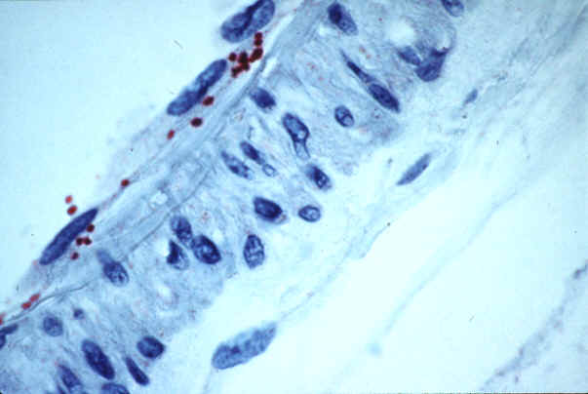
Familija | Rod | Vrsta | Tropizam
Rickettsiaceae | Rickettsia | R.rickettsii | Vaskularni endotel
 |  | R.prowacekii | Vaskularni endotel

Slide 5
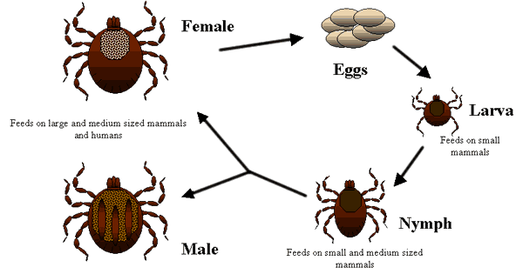
Mali broj rikecija se mogu kultivisati na konvencionalnim hranljivim podlogama, većina zahteva u izolaciji primenu sistema “žive ćelije”
Priroda rezervoar artropode u čijim intestinalnim ćelijama se umnožavaju, mogu se prenositi i transovarijalnim putem
Vrlo su osetljive u spoljašnjoj sredini

Slide 6
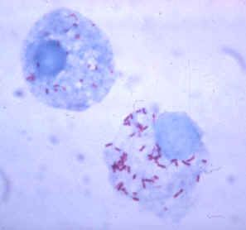
Dijagnostika
vrsta domaćina, predilekcione inficirane ćelije, mikroskopski preparati, molekularne tehnike – PCR metoda
Preparati pravljeni direktno iz materijala - krvni razmaz bojenje po Giemsa-i , imunofluorescentno bojenje
Izolacija – embrionirana kokošija jaja – žumančetna kesica, kultura tkiva i biološki ogled
moguća izolacija samo nekih vrsta
terapija – antibiotici - tetraciklini

Slide 7
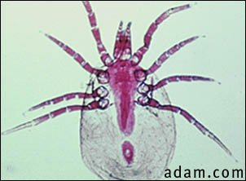
Za većinu rikecija rezervoari artropode i životinje
E.canis, A.marginale i A.phagocytophilum latentne infekcije kod životinja
Kod artropoda rikecije se umnožavaju u epitelnim ćelijama creva, šire se po organizmu i prodiru i do pljuvačne žlezde i ovarijuma
R.rickettsii se prenosi transovarijalno
Neorickettsia vrste prenošenje preko trematoda – metilja
N.risticii kompleksan životni ciklus uključujući i vodene puževe

Slide 8
Anaplazme
Anaplazme se mogu replikovati u fagocitnim ćelijama – sprečavaju fuziju fagozoma i lizozoma
Mnoge Anaplasma vrste i Aegyptianella pullorum parazitiraju u eritrocitima u kojima formiraju vakuole
A. phagocytophilum i A.bovis napaduju granulocite, A. platys trombocite

Slide 9
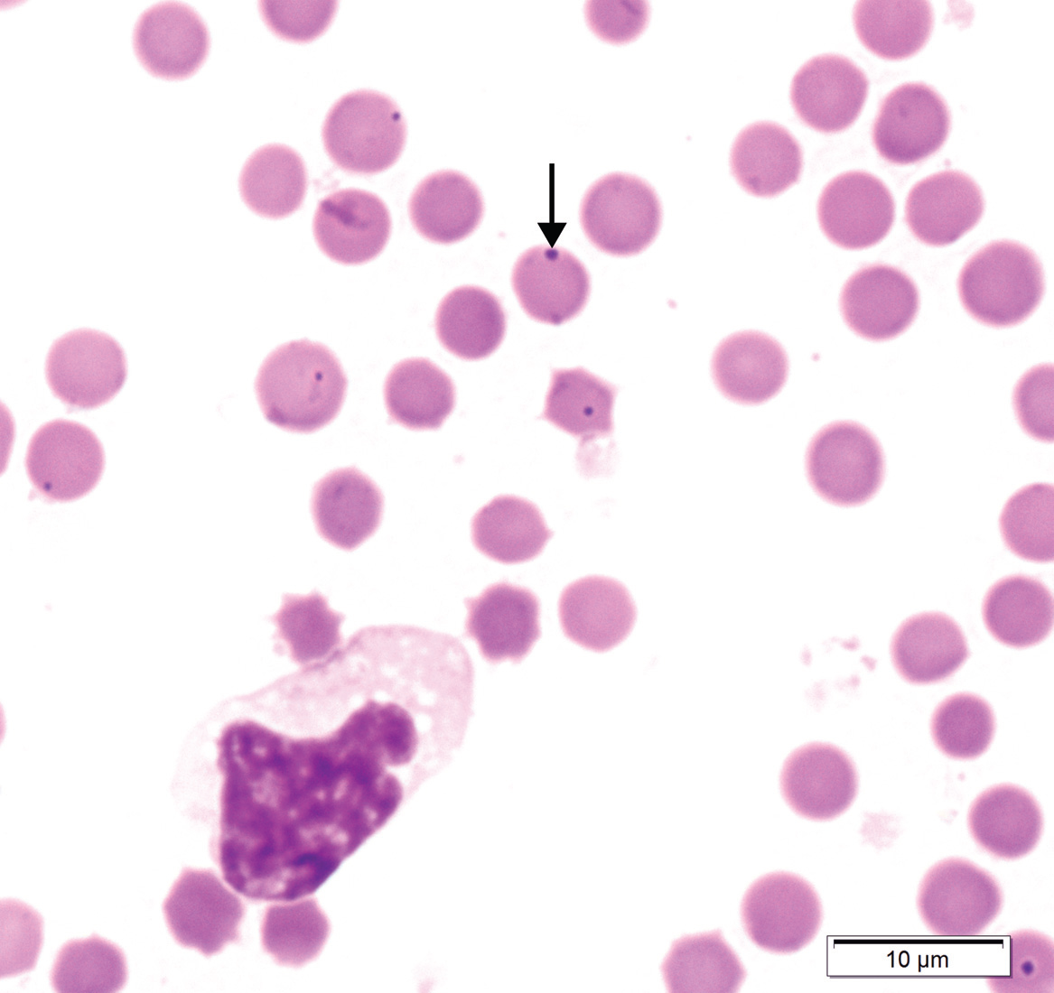
Anaplazmoza goveda
  Anaplasma marginale
  Groznica, anemija, ikterus
  Morule u eritrocitima
  Viša smrtnost kod starijih goveda
  Vektor krpelji Boophilus vrste

Slide 10
Tick borne fever – domaći i divlji preživari
Evropa Anaplasma phagocytophilum
Ixodes ricinus vektor
Anaplazma preživljava i umnožava se u neutrofilima, eozinofilima i monocitima
Imunosupresija i leukopenija
Visoka temperatura, inapatenca, smanjen rastm manja mlečnost, abortus
Kod konja – ranije uzročnik poznat kao Ehrlichia equi – varijanta Anaplasma phagocytophilum – erlihioza granulocita konja vektor krpelji Ixodes vrste

Slide 11
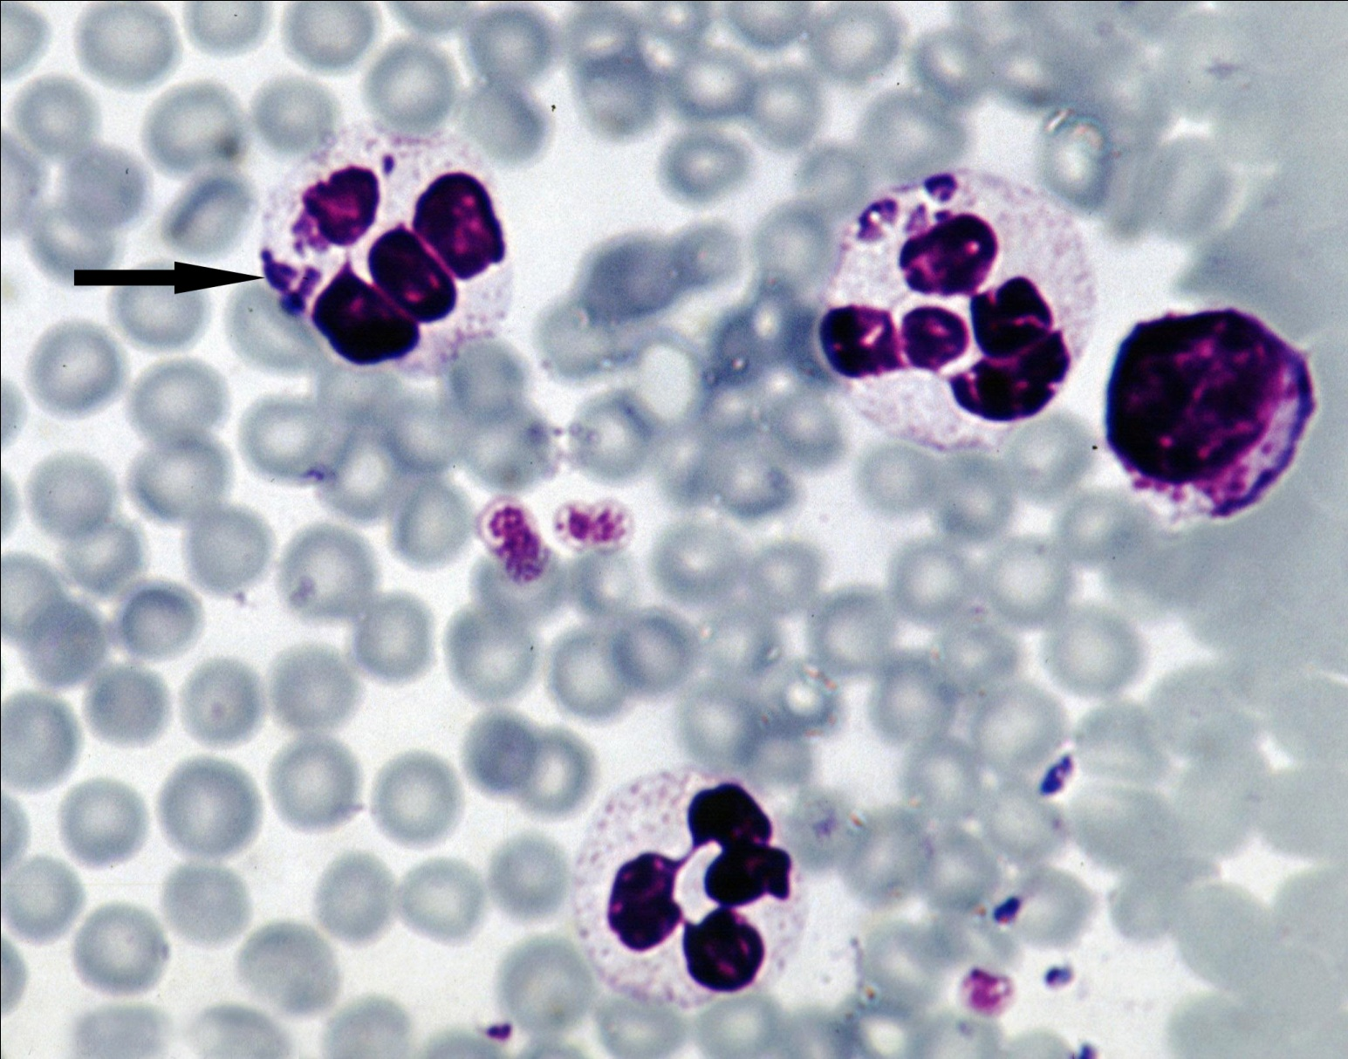

Slide 12
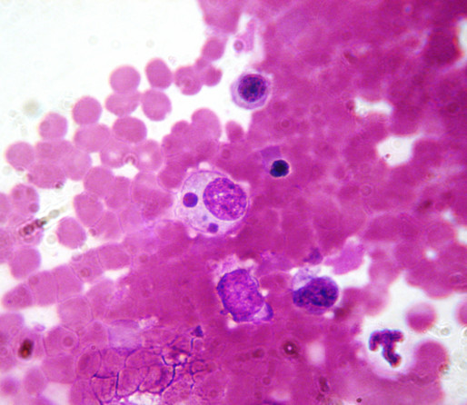
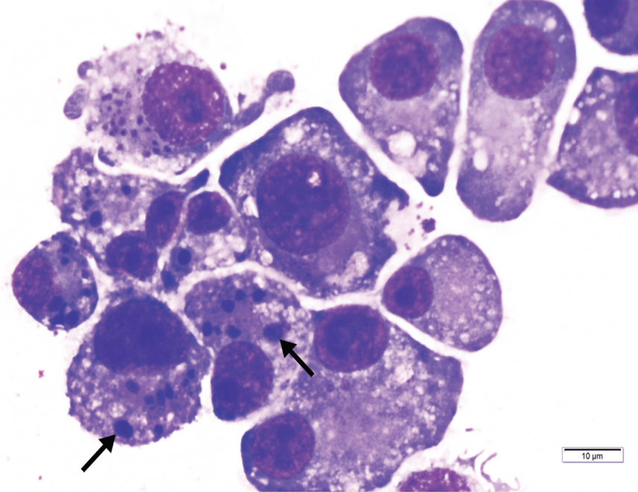
Erlihioza
Predilekciono se veziju za leukocite,
Ehrlichia ruminantium – endotel krvnih sudova

Slide 13
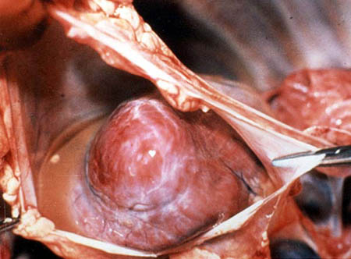
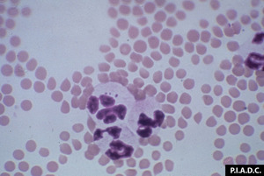
Heartwater – bolest vodenog srca
Vodeno srce preživara – Ehrlichia ruminantium
Krpelji Amblyomma vrste
Telad i jagnjad
Replikacija u RES ćelijama pre svega makrofagima i endotelu kapilara CNS
Krvarenja, visoka temperatura, nervni simptomi, edemi, hidrotoraks...

Slide 14
Erlihioza monocita pasa
Generalizovana bolest pasa Ehrlichia canis
Tropski i suptropski regioni
Vektor krpelj Rhipicephalus sanguineus
Akutna, subklinička i hronična faza
Povišena temperatura, trombocitopenija, leukopenija i anemija
Manji broj pasa drastičan oblik tropske pancitopenije pasa – depresija koštane srži, hemoragije, nervni poremećaji, edem, smrt

Slide 15
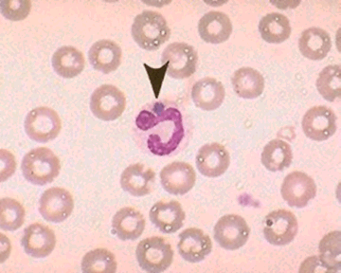
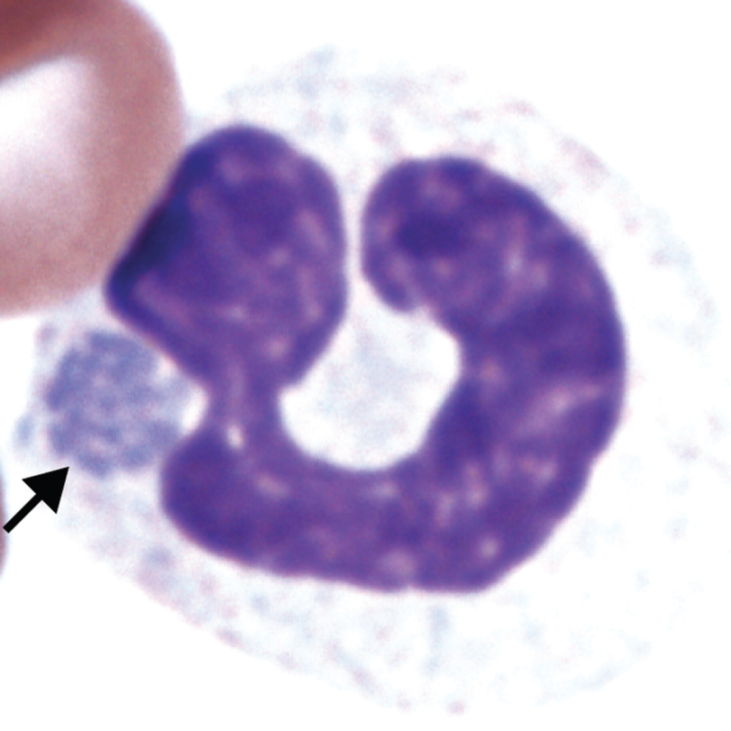
Morule u monocitima - makrofagima

Slide 16

Erlihioza granulocita pasa
  E.ewingii opisana i kod ljudi
Ciklična trombocitopenija pasa
  Anaplasma platys – napada trombocite

Slide 17
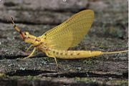
Infekcije izazvane Neorickettsia vrstama
Potomac horse fever – erlihioza monocita konja - Neorickettsia risticii
USA, leto, životni ciklus ove rikecije uključuje metilja
Progutaju insekte sa metacerkarijama
Kripte kolona, monociti, tkivni makrofagi i mastociti
Visoka temperatura, kolike, leukopenija, 30% smrtnost

Slide 18
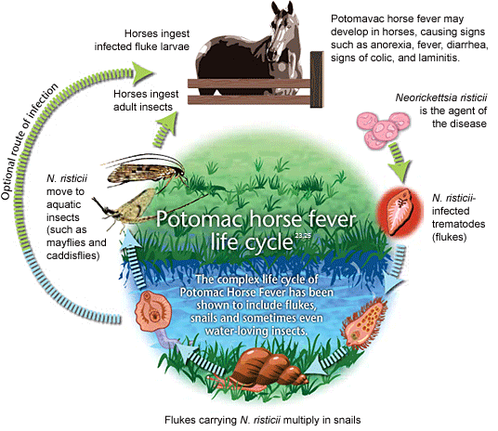
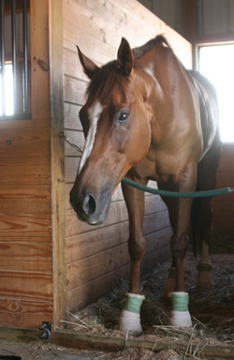

Slide 19
Rickettsia vrste
R.prowazekii – pegavi tifus ljudi - vaške ga prenose
R.typhi – endemski tifus glodara
R.rickettsii – Rocky Mountain tačkasta groznica ljudi i psi mogu da obole
Naučna pretpostavka – mitohondrije eukariotske ćelije – bakterija iz familije Rickettsiaceae
Vektor artropode
Oštećenje kapilara, hemoragije

Slide 20
Rickettsia vrste
R.rickettsii – Rocky Mountain tačkasta groznica ljudi
Psi mogu da obole
Vektor krpelji Dermacentor variabilis i D.andersoni
Krpelji se inficiraju od sitnih sisara, održavaju se rikecije u populaciji krpelja
Endotel krvnih sudova, vaskulitis i tromboza
Imaju fosfolipazu i oštećuju membranu fagozoma
Psi – visoka temperatura, krvarenja, edemi, nervi simptomi

Slide 21
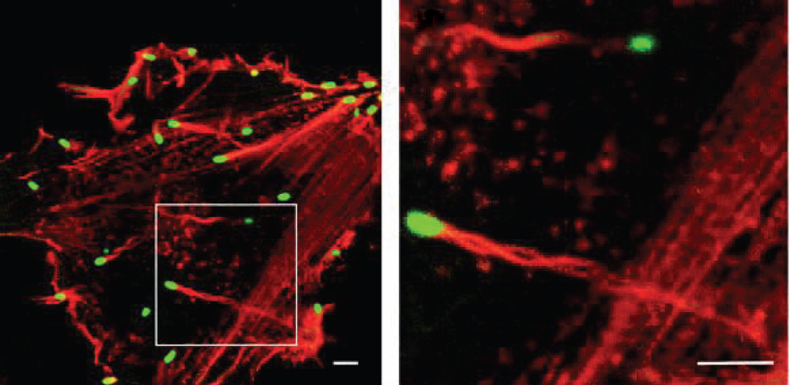
R.rickettsii - sposobnost prelaska iz jedne ćelije u drugu - dugački aktinski produžetak

Slide 22
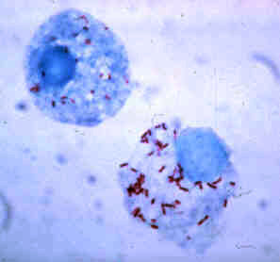
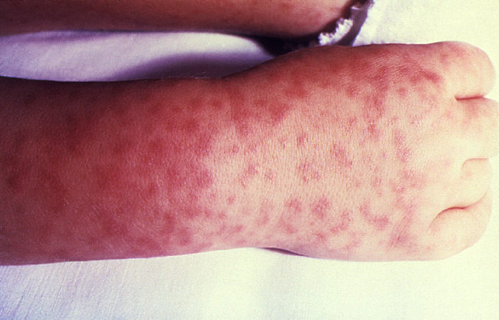
Rocky Mountain tačkasta groznica

Slide 23
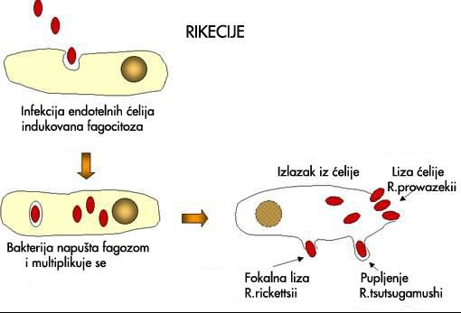
Replikacija u ćelijama

Slide 24
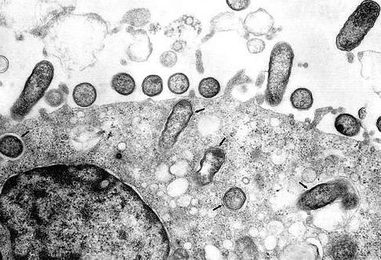
Adherencija rikecija za površinu i ulazak u endotelnu ćeliju

Slide 25
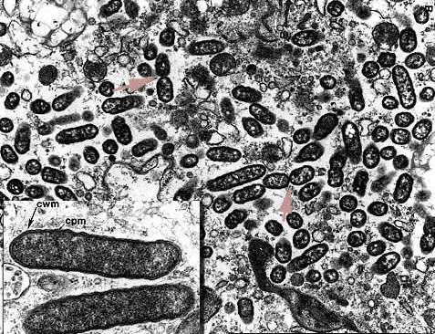
Oslobađanje rikecija iz fagocitne vakuole i umnožavanje u citoplazmi

Slide 26
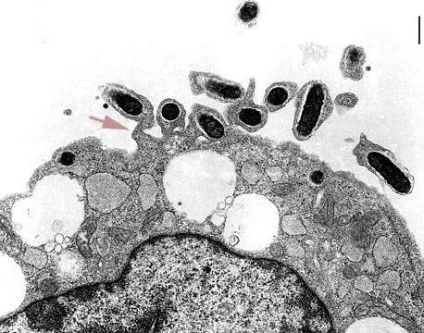
Izlazak rikecija iz ćelije

Slide 27
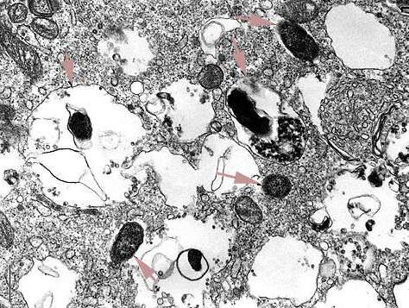
Oštećenje endotela krvnih sudova, edem i imunski odgovor – γ interferon i TNF

Slide 28
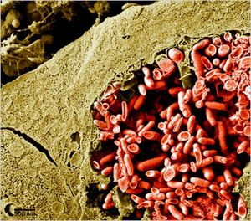
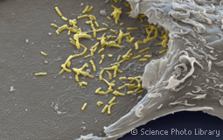
Coxiella burnetii
Tip Proteobacteria klasa Gammaproteobacteria
Genotipski i fenotipski različita od rikecija
Prenosi se aerosolom, mada i putem vektora - krpelja

Slide 29
Coxiella burnetii
Q – Query /Queensland groznica opisana 1935 godine
Profesionalna bolest ljudi koji su u kontaktu sa životinjama, niska infektivna doza – 1 mikroorganizam
Infekcija – prašina kontaminirana sasušenim ekskretima inficirane životinje
Klinička bolest slična gripu , hronična forma endokarditis
Obligatni intracelularni patogen koji stvara poput spore otpornu sitnu formu koja može da preživi i preko 150 dana u spoljašnjoj sredini
C.burnetii raste brže na niskoj pH vrednosti 5 ili niže, preživljava fagocitozu

Slide 30
Coxiella burnetii
Lokalizacija i replikacija ženski polni organi i mlečna žlezda preživara.
Kod životinja većina infekcija supkliničke, retko sporadični abortusi - ovce, koze, krave i mačke.
Izlučuje se putem mleka, urina i fecesa.
Većina infekcija nastaje inhalacijom
Porođaj – visoka koncentracija amnionska tečnost, placenta

Slide 31
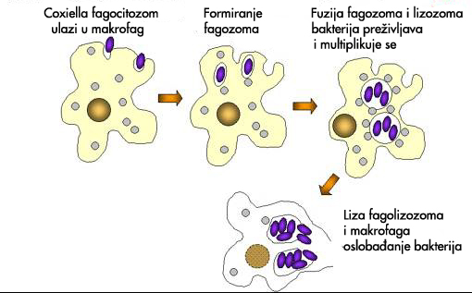
Replikacija Coxiellae burnetti u ćelijama makrofaga

Slide 32
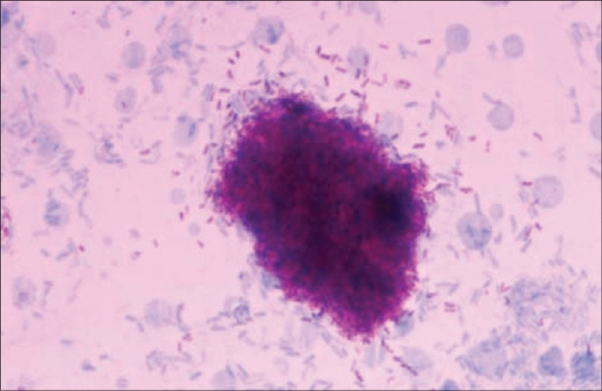
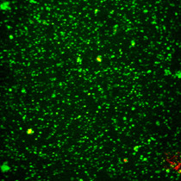
Coxiella burnetii
Razmaz tkiva placente i iscedka iz uterusa bojenje modifikovanom metodom po po Zeihl-Neelson-u , imunoflorescencija

Slide 33
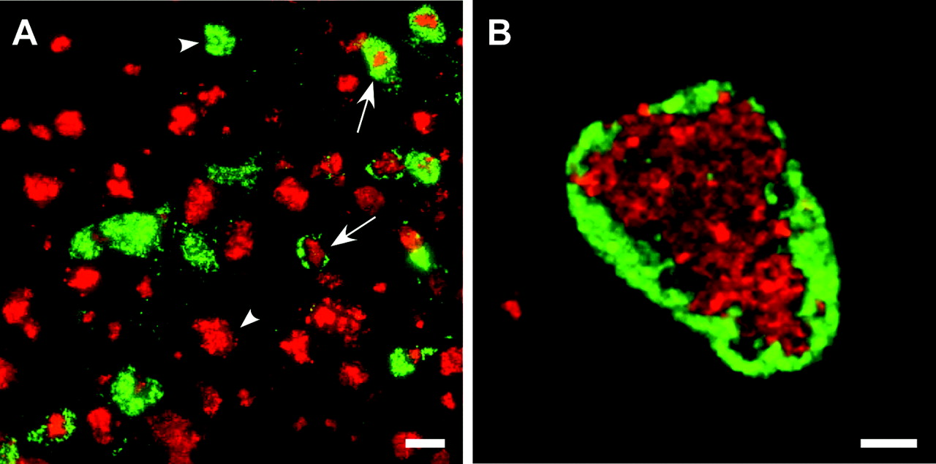
Coxiella burnetii
Izolacija žumančetna kesica 5- 7 staro embrionirano kokošije jaje, kultura tkiva, laboratorijske životinje zamorac, miševi
Serološke reakcije
PCR

Slide 34
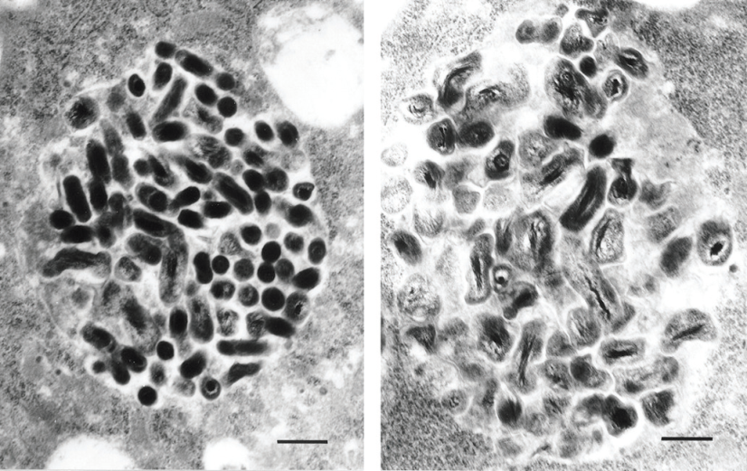
Coxiella burnetii

Slide 35
Chlamydia i Chlamydophila
Familija Chlamidiaceae -sitni obligatni intracelularni paraziti
Dva roda Chlamydia i Chlamydophila i 9 različitih vrsta
Umnožavaju se unutar vakuole u citoplazmi eukariotske ćelije
Sadrže DNK, RNK, ribozome i sintetišu samostalno proteine – bakterije
Imaju unutrašnju i spoljašnju membranu- LPS poput Gram negativnih bakterija ali nemaju peptidoglikan
Ne sintetišu ATP – energetski paraziti

Slide 36
Imaju jedinstveni način razvojnog ciklusa sa različitim infektivnim i reproduktivnim oblikom
Infektivni oblik – elementarno telašce 0,2-0,3 μm ekstracelularni oblik koji prodire u ćeliju endocitozom, metabolički neaktivno.
Elementarno telašce je okruženo konvencionalnom citoplazmatskom membranom, periplazmatskim prostorom i spoljašnjim omotačem koji sadrži lipopolisaharide. Nema peptidoglukana u omotaču.

Slide 37
Retikularno telašce 0,6-1,5 μm – metabolički aktivan oblik unutar vakuole (inkluzije) u citoplazmi, razmnožavanje binarnom deobom, sazrevanje i formiranje elementarnih telašaca koji nakon lize ćelije se oslobađaju 40- 72 časa nakon infekcije ćelije
I do nekoliko stotina elementarnih, retikularnih i prelaznih telašaca se oslobodi nakon lize inficirane ćelije

Slide 38
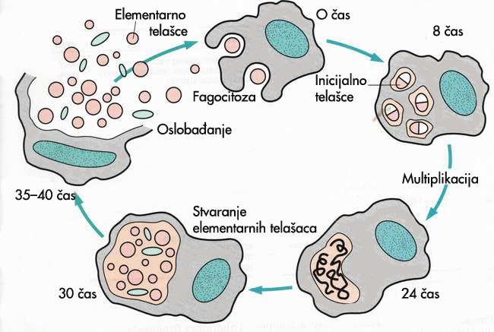

Slide 39
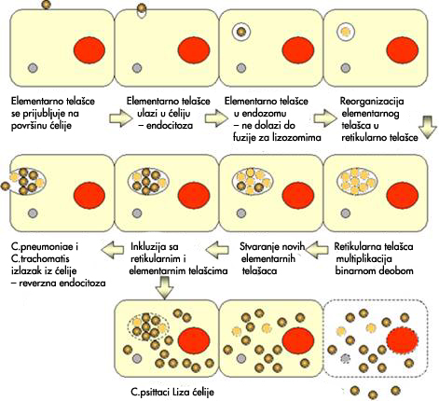

Slide 40
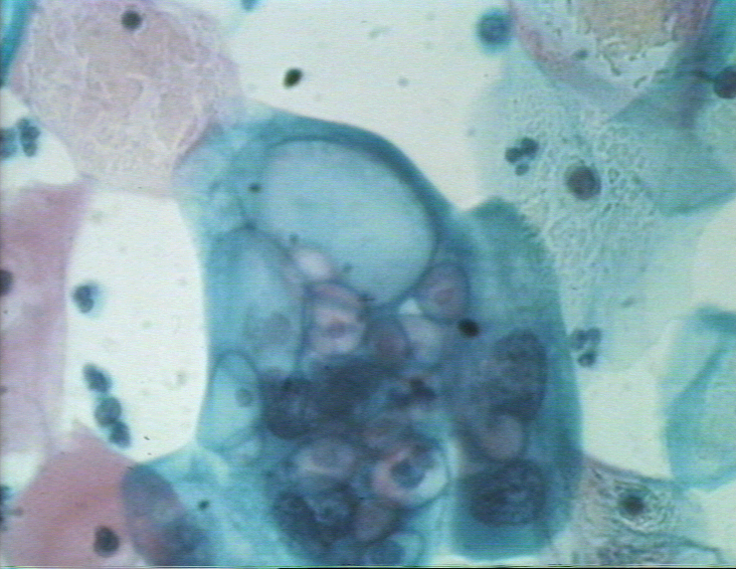
Inficirana ćelija hlamidijom – retikularno telašce

Slide 41
Chlamydophila psittaci - psitakoza – ornitoza – ptice – preko 450 vrsta ptica prijemčljivo respiratorne infekcije, perikarditis, encefalitis, konjuktivitis - mogu da obole i sisari uključujući i ljude
2. Chlamydophila abortus – enzootski abortus - ovce- enzootski abortus, pneumonia, mastitis, poliartritis, konjuktivitis... - koze i goveda – mogu da obole
3. Chlamydophila pecorum - goveda, ovce, svinje – encefalitis, poliartritis, enteritis – fenotipski se ne može razlikovati od C.psittaci

Slide 42
4. Chlamydophila felis - mačke – konjuktivitis, pneumonia
5. Chlamidia trachomatis - ljudi – veneralne, okularne i respiratorne infekcije
6. Chlamydophila pneumoniae - ranija klasifikacija C.psittaci TWAR sojevi - ljudi – respiratorne infekcije - konji – respiratorne infekcije

Slide 43
Patogeneza
Često su infekcije asimptomatske lokalizovane samo u površinskom epitelu.
Dugo vremena mogu da budu prisutne u organizmu bez indukcije imunskog odgovora.
Hlamidije stvaraju proteine toplotnog šoka koji doprinose pojavi reakcije kasne preosetljivosti

Slide 44
Materijal koji se šalje na pregled
abortus – placenta, kotiledoni, pluća i jetra ploda, vaginalni bris, primena posebne transportne podloge na primer SPG podloga sa fetalnim telećim serumom - sistemske infekcije – pluća, jetra, slezina - poliartritis – sinovijalna tečnost, ceo zglob - otkrivanje infekcije u stadu ili jatu – serološka dijagnostika krv

Slide 45
Dijagnostika
A. Mikroskopski preparati- Modifikovano bojenje po Ziehl-Neelsen-u, bojenje metilenskim plavim, bojenje po Macchiavello-u, bojenje po Castaneda-i bojenje po Giemsa-i
Izvan ćelije – pojedinačna ili grupisana sitna elementarna telašca - Unutar ćelije – u citoplazmi bazofilne inkluzije sa retikularnim i elementarnim telašcima

Slide 46
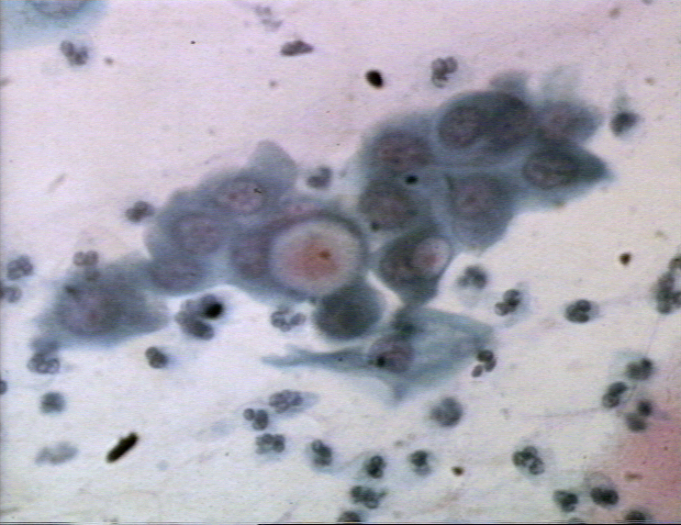

Slide 47
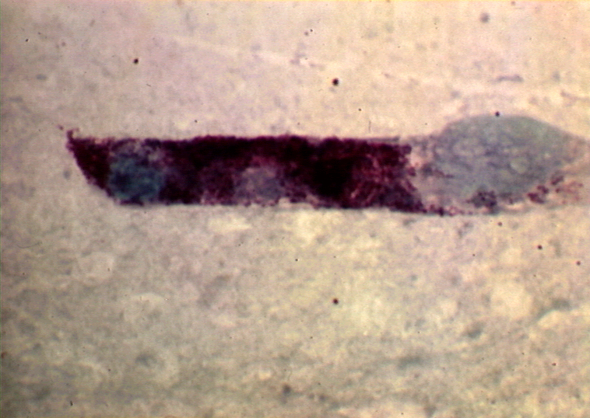

Slide 48
B. Izolacija
Nije moguća na hranljivim podlogama nego isključivo u živim ćelijama
1. Biološki ogled – miševi 2. Embrionirana kokošija jaja – stara 6-7 dana, mesto inokulacije – žumančana kesa, otvaranje jaja i pravljenje preparata 3-4 dana nakon inokulacije 3. Kultura tkiva – kontinuirane ćelijske linije McCoy, BHK-21, Vero... Prilikom rada izbegavati upotrebu određenih antimikrobnih sredstava- oksitetraciklin, eritromicin, penicilin, tilozin

Slide 49
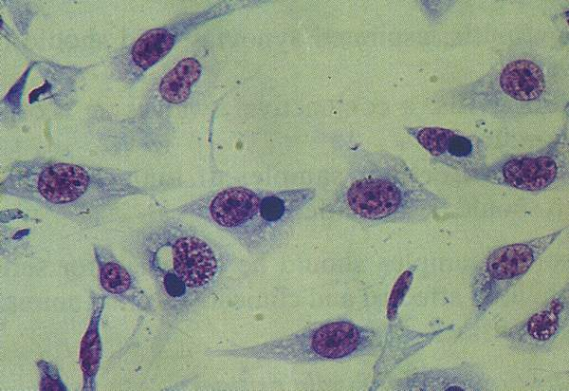
McCoy ćelije – C.psittaci - bojenje po Giemsi

Slide 50
C. Detekcija antigena - direktna imunofluorescencija i ELISA - primena specifičnih antitela protiv LPS ili proteina spoljašnje membrane
D. Serološke reakcije - detekcija prisustva specifičnih antitela u krvnom serumu, IgG i IgM klase - RVK, ELISA, indirektna imunofluorescencija
E. Tehnike molekularne biologije – PCR metoda

Slide 51
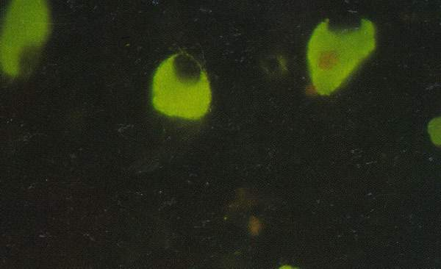
Imunofluorescencija C.psittaci

Slide 52
Najvažnija oboljenja prouzrokovana hlamidijama
Enzootski abortus ovaca – Chlamydophila abortus mogu da obole i goveda i koze
  Izvor uvođenje novih jedinki u stado
  Inficirane ovce izlučuju veliki broj hlamidija putem placente ili iscedka iz uterusa
  Infekcija ingestijom
  Napadaju placentu – trofoblaste, inflamacija, trombotski vaskulitis, nekroza tkiva, fetus – blage patološke promene
  Abortus u kasnoj gestaciji, rađanje slabovitalne jagnjadi
  Nekroza kotiledona, edem placente, prljavo ružičasti iscedak iz uterusa
  Ovce izuzev abortusa nisu klinički bolesne, sledeće trudnoće bez problema

Slide 53
Najvažnija oboljenja prouzrokovana hlamidijama
Hlamidioza ptica psitakoza ornitoza Chlamydophila psittaci
  6 serotipova C.psittaci A-F
  Generalizovana infekcija, repiratorni i digestivni trakt
Sporadični encefalomielitis goveda Chlamydophila pecorum
  Do 3godine starosti, nervni simptomi, visok procenat smrtnosti, antibiotska terapija – tetraciklini, tilozin
Hlamidioza mačaka Chlamydophila felis
  Konjuktivitis, rinitis, retko pneumonija

